Slide 1
SISTEMA DE NAVEGAÇÃO PARA ROBÔS MÓVEIS BASEADO EM SLAM USANDO SENSORES DE BAIXO CUSTO
Pedro Henrique Paiola RA 161020305
Orientador: Prof. Dr. Humberto Ferasoli Filho

Slide 2
Introdução
Navegação de robôs móveis.
Obstáculos.
Características do ambiente.
Abordagens.
Sistema de mapeamento e navegação.

Slide 3
Justificativa
Diversas aplicações:
Transporte de materiais;
Veículos autônomos;
Exploração de ambientes inóspitos e de difícil acesso.
Aplicação de conhecimento obtido durante o curso.
Sistema de mapeamento e navegação com sensores de baixo custo.

Slide 4
Objetivos
Implementar um sistema de navegação de robôs, usando técnicas de SLAM (Simultaneous Localization and Mapping).
Programar funções básicas do robô;
Implementar a comunicação entre o robô e o computador;
Tratar dados dos sensores ultrassônico e infravermelho;
Implementar a solução de mapeamento do ambiente;
Implementar algoritmos para navegação do robô;
Realizar testes e avaliar os resultados.

Slide 5
Metodologia
Materiais utilizados: robô Frank e computador do autor.
Linguagens: C++ e Java.
Etapas:
Levantamento bibliográfico;
Definição da solução;
Implementação da solução e testes iniciais;
Testes finais e avaliação dos resultados.

Slide 6
Navegação de Robôs Móveis
Matarić (2007) define um robô como “um sistema autônomo que existe em um mundo físico, pode perceber o ambiente a sua volta e pode atuar nele para alcançar seus objetivos”.
Problema da navegação de robôs móveis: robôs capazes de se locomover pelo ambiente, cujo o objetivo é obter sucesso no seu deslocamento de um ponto inicial a um ponto objetivo, livre de colisões.
Diversas dificuldades são encontradas neste processo.

Slide 7
Navegação de Robôs Móveis
Principais problemas que podem estar envolvidos:
Localização;
Busca;
Planejamento de trajetória;
Cobertura;
SLAM (Simultaneous Localization and Mapping).
Abordagens empregadas:
Deliberativa;
Reativa;
Híbrida.

Slide 8
Abordagem deliberativa
O robô necessita de um modelo prévio do ambiente: um mapa
Ambiente estático e conhecido.
Problemas enfrentados:
Localização ✓
Busca ─
Planejamento de trajetória ✓
Cobertura ─
SLAM ✗
Foco das soluções: planejar trajetórias.
Classes de métodos: mapeamento de caminhos, decomposição em células e método dos campos potenciais.

Slide 9
Abordagem reativa
Sem conhecimento prévio do ambiente, o robô toma decisões baseando-se nas leituras atuais de seus sensores.
Estímulo => reação.
Permite lidar com ambientes complexos, desconhecidos e dinâmicos.
Não adquire conhecimento sobre o ambiente.

Slide 10
Abordagem reativa
Problemas enfrentados:
Localização ✓
Busca ✓
Planejamento de trajetória ✗
Cobertura ✓
SLAM ✗

Slide 11
Abordagem híbrida
Visa unir as vantagens das abordagens anteriores e minimizar suas desvantagens.
Estratégias de controle baseadas em comportamento.
Exemplo para navegação:
Mapeamento do ambiente antes, ou durante a navegação.
Planejamento de trajetória utilizando o mapa, porém desviando de obstáculos detectados pelos sensores que não estavam presentes no mapa.

Slide 12
Localização
Problema da localização: determinar a posição do robô no ambiente em que ele está inserido.
“Onde estou?”
Problema fundamental para a navegação e para o mapeamento.
Categorias de métodos: Localização Relativa, Localização Absoluta e Fusão de Multi-sensores

Slide 13
Localização Relativa
Localização obtida a partir das estimativas de localizações anteriores, unidas com informações como:
Comandos de movimentação;
Dados obtidos pelos sensores.
Desvantagem: propagação e acúmulo de erros.

Slide 14
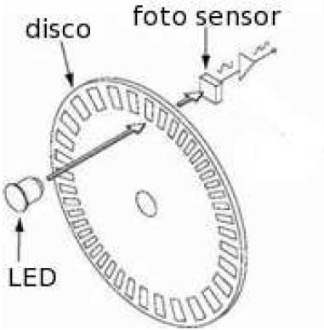
Localização Relativa
Odometria: determinação da localização do robô a partir do movimento das rodas.
Encoders: sensores de rotação que contam a quantidade de giros de cada roda.
Baixo custo.
Acúmulo de erros.

Slide 15
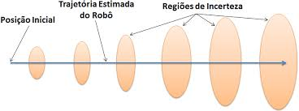
Localização Relativa
A odometria está sujeita a dois tipos de erros:
Erros sistemáticos: gerados devido às incertezas nos parâmetros do modelo cinemático do robô.
Erros não sistemáticos: devido a situações inesperadas.

Slide 16
Localização Absoluta
Localização obtida independentemente de localizações previamente calculadas.
A localização atual não é derivada de integrações.
Sem acúmulo de erros.
Três métodos principais: utilizando beacons, landmarks ou baseado em mapas.

Slide 17
Localização Absoluta
Baseado em mapas: com um mapa do ambiente disponível, medições sensoriais sobre o ambiente são adquiridas e comparadas (matching) com as informações do mapa.
Alto custo computacional
Necessidade de sensores precisos

Slide 18
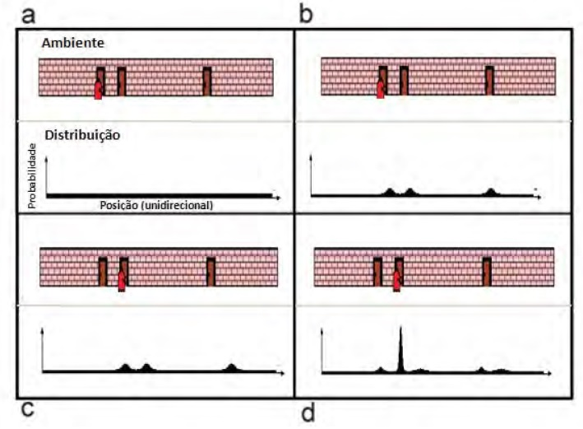
Localização Absoluta
Método de Markov

Slide 19
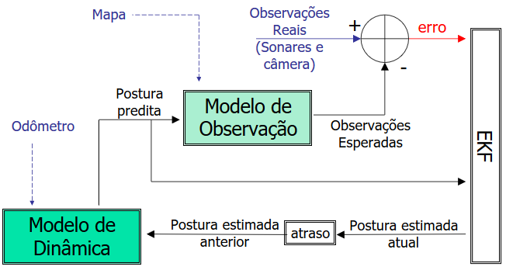
Localização Absoluta
Filtro de Kalman

Slide 20
Localização Absoluta
Filtro de Partículas
Também conhecido como método de Monte-Carlo.
Filtro baseado em amostras para redes Bayesianas dinâmicas.
Trata qualquer tipo de distribuição de probabilidade, diferente do Filtro de Kalman.
Pode ser usado tanto para localização global como local.

Slide 21
Localização Absoluta
Filtro de Partículas
Utilização de com conjunto de partículas, onde cada partícula representa uma possível posição (x, y, θ) do robô.
A partir das observações do robô, determina-se a “crença” de cada partícula, a probabilidade do robô estar na posição referente aquela partícula.

Slide 22
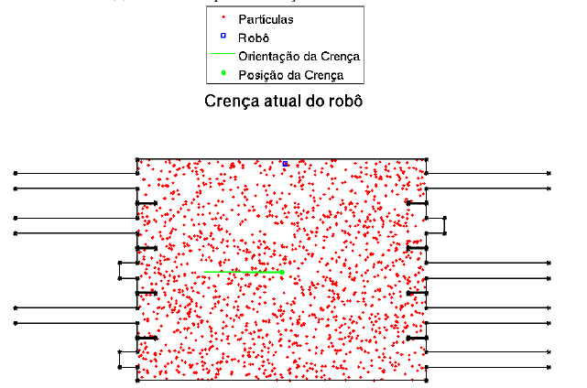
Localização Absoluta

Slide 23
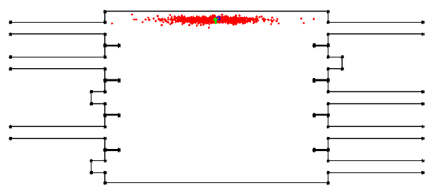
Localização Absoluta

Slide 24
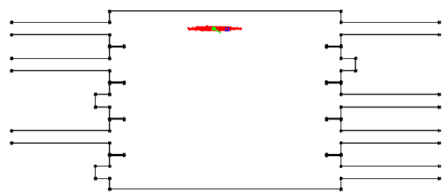
Localização Absoluta

Slide 25
Mapeamento
Mapeamento = tarefa de construir representações de um ambiente, a partir dos dados obtidos dele.
O robô deve ser capaz de perceber o ambiente a sua volta => uso de sensores.
Desafios:
Imprecisão e erros dos sensores;
Dimensão do ambiente;
Associação de dados;
Ambientes dinâmicos.

Slide 26
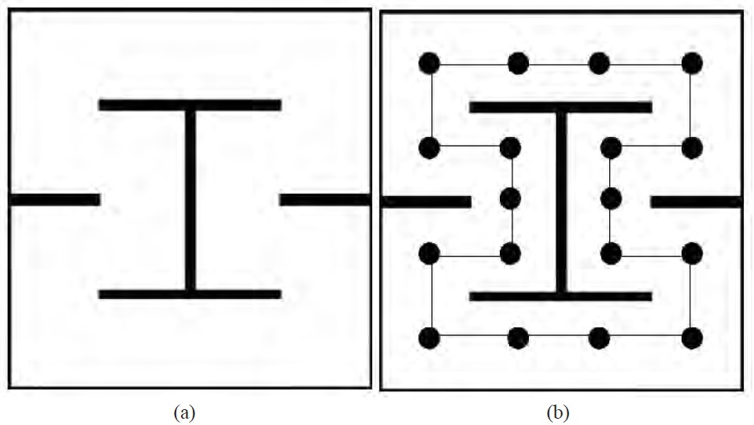
Mapeamento
Mapas topológicos ou relacionais

Slide 27
Mapeamento
Mapas métricos
Produz uma definição geométrica do ambiente em que o robô está inserido.
Mais fáceis de construir, representar e manter.
Requer uma determinação precisa da localização do robô.
Método utilizado neste trabalho: grades de ocupação

Slide 28
Grades de Ocupação
Método proposto por Elfes (1987).
Representação do ambiente em uma grade, ou matriz, de 2 ou 3 dimensões.
Cada célula da grade armazena a probabilidade daquele espaço estar ocupado.
A probabilidade de ocupação das células é atualizada considerando:
Teorema de Bayes;
Dados sensoriais, e seus modelos probabilísticos;
Localização do robô.

Slide 29
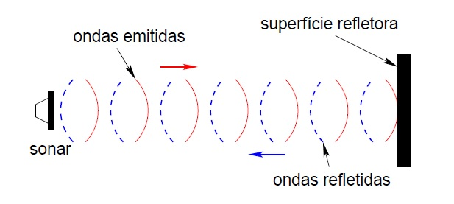
Sensor de Ultrassom
Mede distâncias utilizando o tempo de propagação de ondas sonoras.

Slide 30
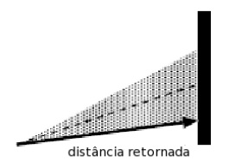
Sensor de Ultrassom
Problemas enfrentados:
Imprecisões no circuito temporizador
Distância reduzida

Slide 31
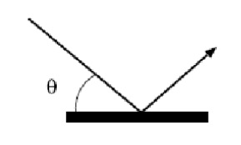
Sensor de Ultrassom
Problemas enfrentados:
Reflexão especular

Slide 32
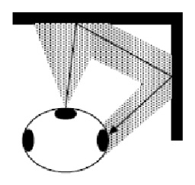
Sensor de Ultrassom
Problemas enfrentados:
Leituras cruzadas

Slide 33
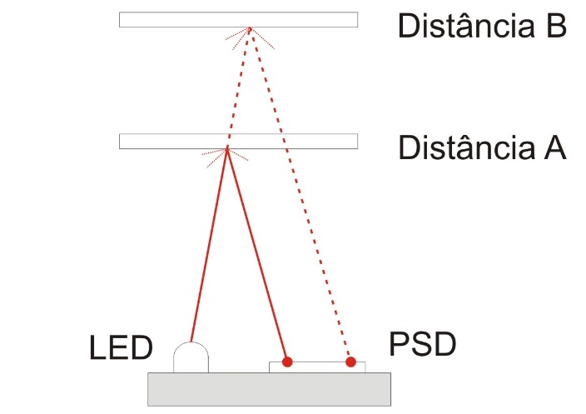
Sensor Infravermelho
Distância calculada por triangulação, considerando a posição em que o feixe de luz infravermelho atinge o dispositivo receptor PSD (Position Sensing Device).

Slide 34
Sensor Infravermelho
Sujeito a erros semelhantes aos do sonar.
Baixo custo e tamanho reduzido.

Slide 35
Modelo probabilístico dos sensores
Ambos sensores sujeitos a erros e imprecisões.
Dificuldade em encontrar um modelo probabilístico que compreenda todas essas incertezas.
O modelo probabilístico é necessário para a atualização das células da grade de ocupação.

Slide 36
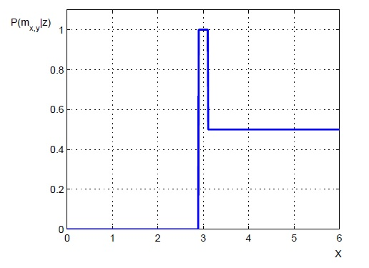
Modelo probabilístico dos sensores
Modelo de sensor ideal

Slide 37
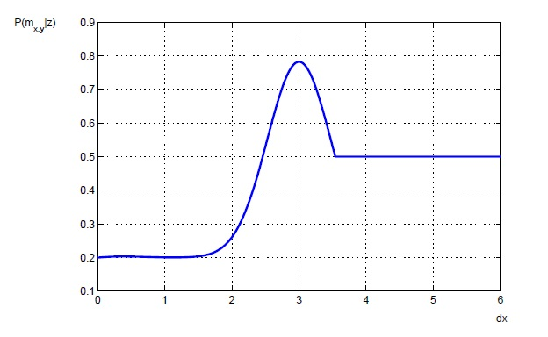
Modelo probabilístico dos sensores
Modelo utilizando distribuição Gaussiana

Slide 38
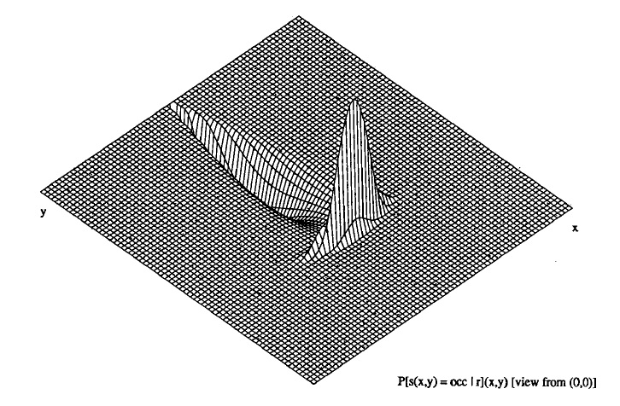
Modelo probabilístico dos sensores
Modelo utilizando distribuição Gaussiana

Slide 39
SLAM
Robô colocado em um ambiente desconhecido com localização desconhecida.
Para realizar o mapeamento é importante ter a localização.
Uma das formas de se localizar no ambiente é ter um mapa consistente dele, o qual pode ser consultado e comparado com os dados sensoriais obtidos.
Um paradoxo se apresenta, o qual a solução é realizar o mapeamento e a localização simultaneamente, o que constitui o SLAM.
Considerado um problema difícil que enfrenta diversos desafios.

Slide 40
SLAM
Problemas e desafios:
Ambientes dinâmicos;
Associação de dados;
Estratégia de exploração;
Dimensionalidade;
Erros gerados pelos sensores.

Slide 41
SLAM
As soluções vão envolver os métodos já discutidos de localização e mapeamento.
Exemplos de soluções:
EKF-SLAM
FastSLAM
GridSLAM
DP-SLAM

Slide 42
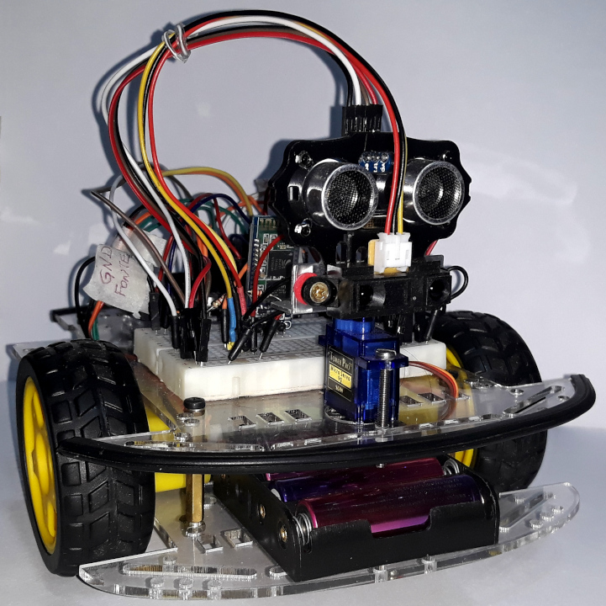
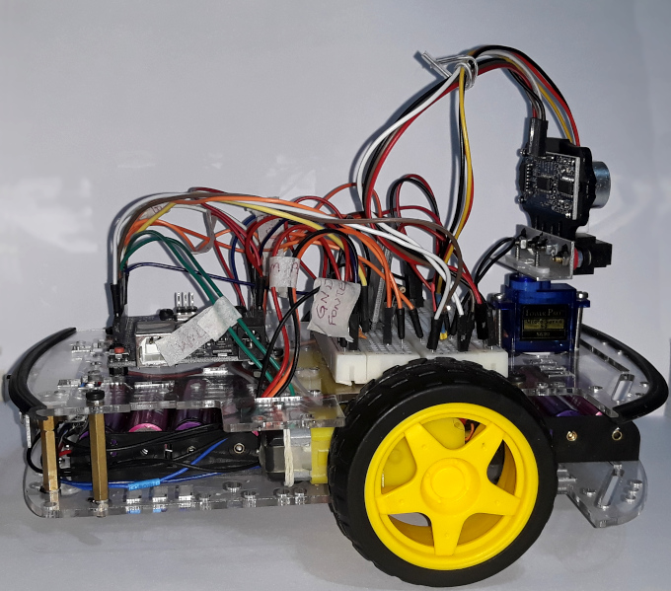
Hardware
Robô Frank.

Slide 43
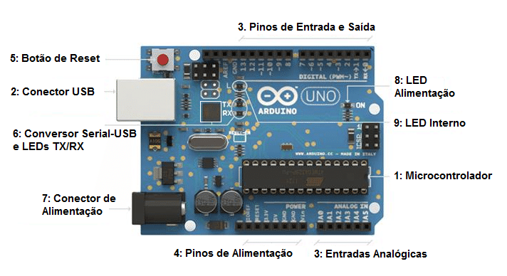
Hardware
Arduino.

Slide 44
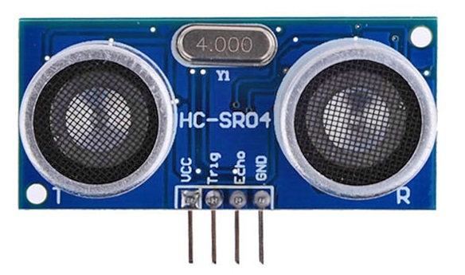
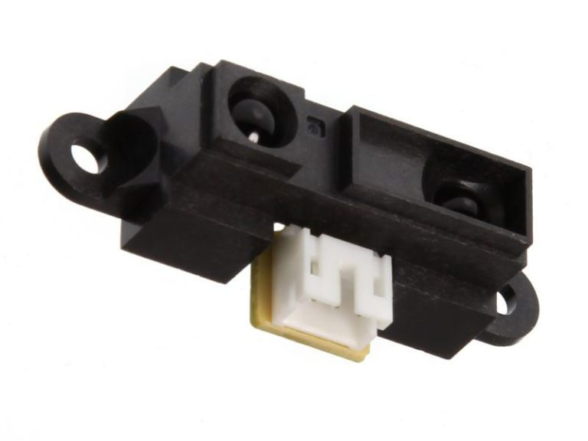
Hardware
Sensores.

Slide 45
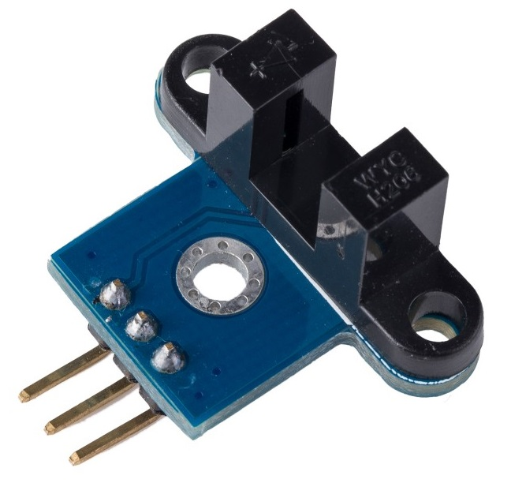
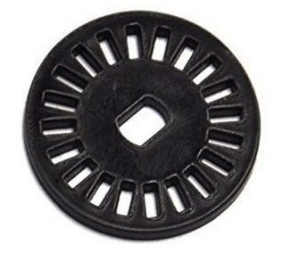
Hardware
Sensores.

Slide 46
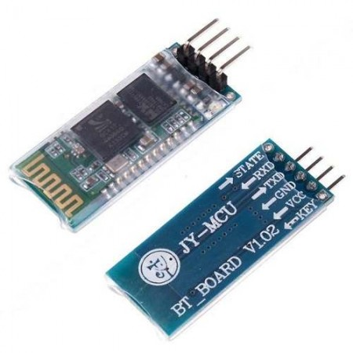
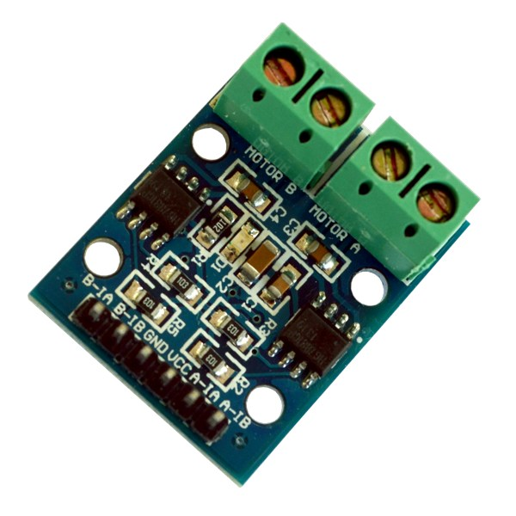
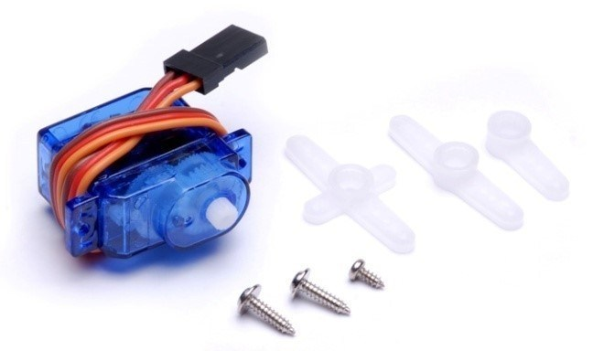
Hardware
Outros componentes.

Slide 47
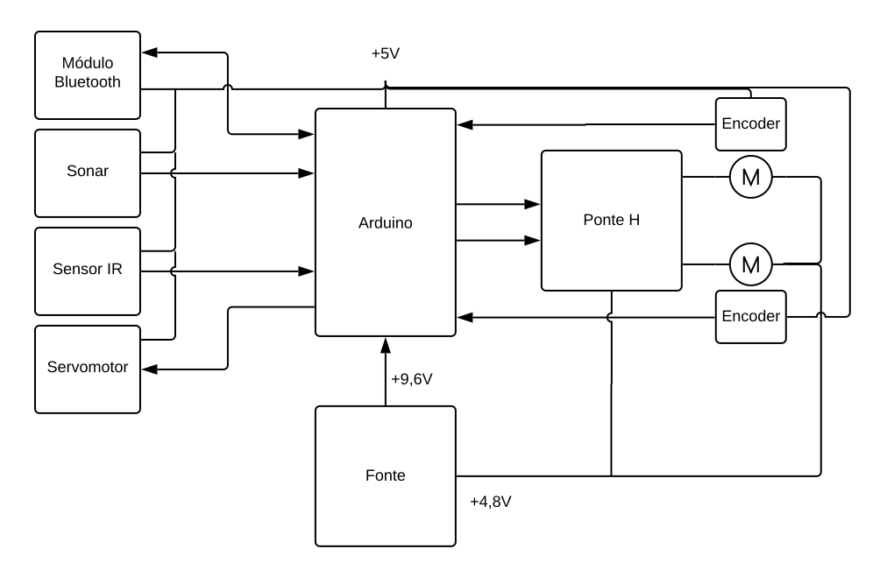
Hardware

Slide 48
Software
Dividido em dois sistemas:
Sistema embarcado no Arduino (C++);
Sistema Desktop (Java).
O sistema desenvolvido permite:
Mapear o ambiente do robô;
Navegar entre dois pontos criando uma rota a partir do mapa;
Controlar a movimentação do robô manualmente;
Salvar e carregar mapas produzidos.

Slide 49
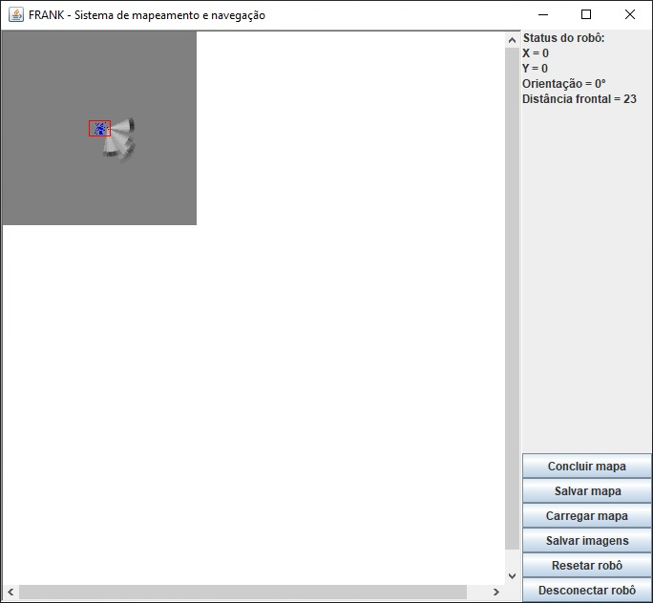

Slide 50
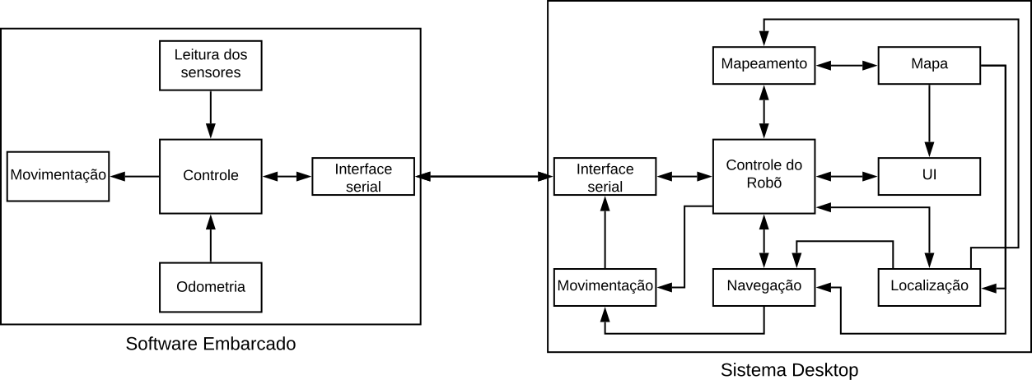
Software
Arquitetura geral:

Slide 51
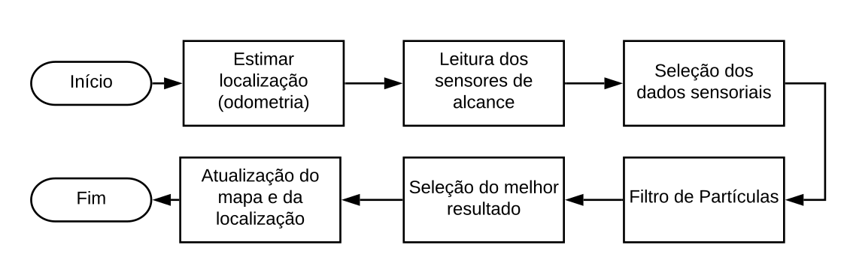
Software
Mapeamento:

Slide 52
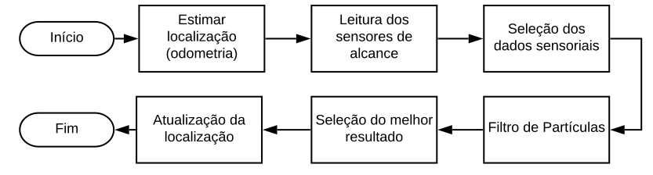
Software
Localização:

Slide 53
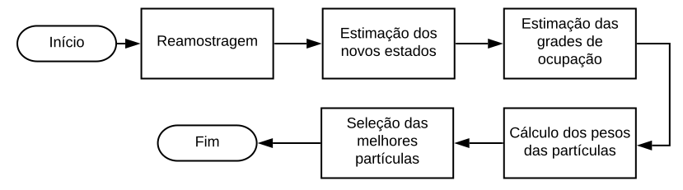
Software
Filtro de Partículas:

Slide 54
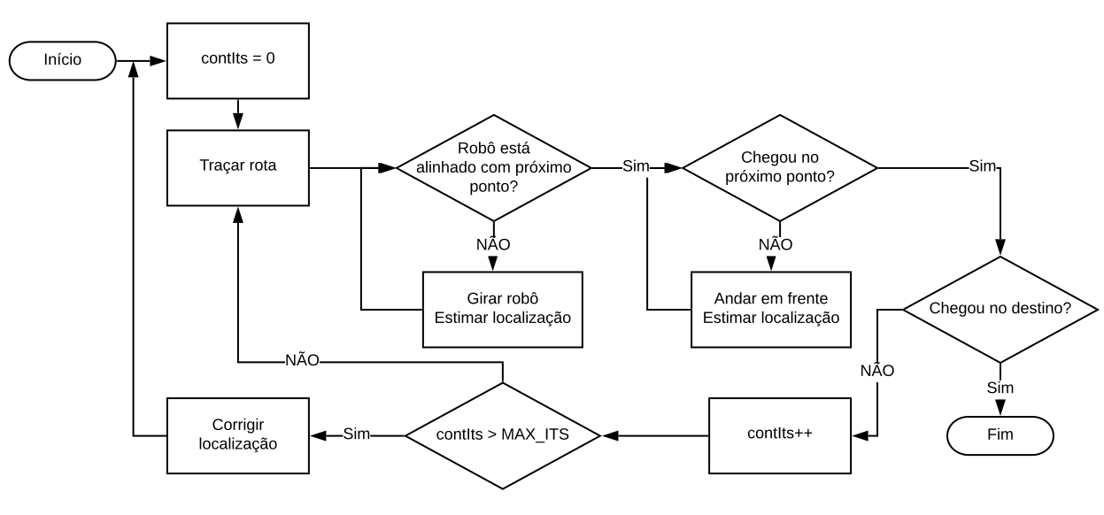
Software
Navegação:

Slide 55
Resultados
Erros de odometria:
Foram realizados experimentos para aferir a precisão da odometria.
Os maiores erros encontrados foram na estimativa da orientação do robô.
Isso praticamente inviabiliza o uso do filtro de Kalman para estimar a localização do robô (BONTEMPO, 2011).

Slide 56
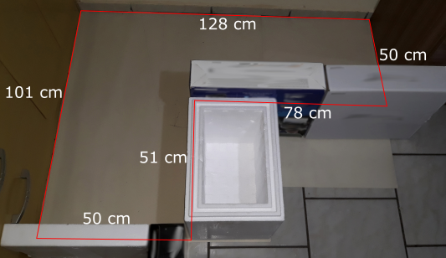
Resultados
Ambiente para testes de mapeamento e navegação

Slide 57
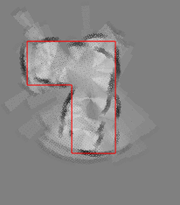
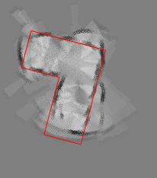
Resultados
Mapeamento sem filtro de partículas (apenas odometria)

Slide 58
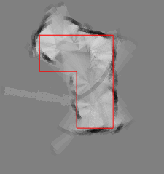
Resultados
Mapeamento utilizando apenas dados do sonar.

Slide 59
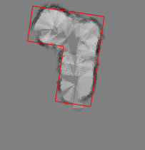
Resultados
Mapeamento utilizando apenas dados do infravermelho.

Slide 60
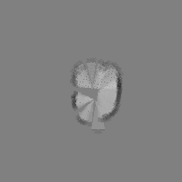
Resultados
Mapeamento utilizando apenas dados do infravermelho.

Slide 61
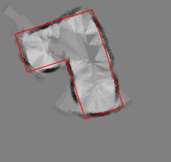
Resultados
Mapeamento utilizando ambos os sensores.

Slide 62
Resultados
Os resultados utilizando ambos os sensores são relativamente melhores que os dos outros experimentos.
Os resultados obtidos são satisfatórios, para fins do estudo do problema, ainda mais considerando que são utilizados apenas sensores de baixo custo, com uma taxa de erro alta.

Slide 63
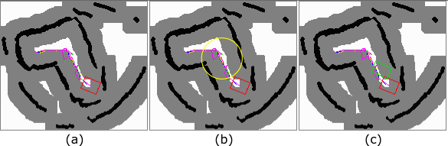
Resultados
Resultados da navegação

Slide 64
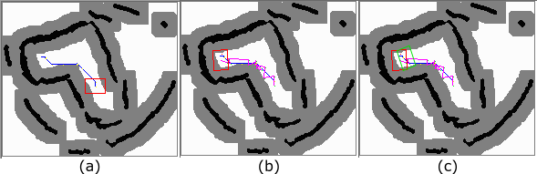
Resultados
Resultados da navegação

Slide 65
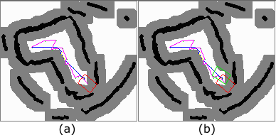
Resultados
Resultados da navegação

Slide 66
Resultados
Os resultados da navegação também foram satisfatórios, para fins de estudos do problema.
O filtro de partículas para a correção da localização se mostrou essencial para o sucesso da navegação.
Problemas apresentados:
Possíveis colisões com as laterais e a traseira do robô, devido a falta de sensores nessas posições;
Tempo de navegação.

Slide 67
Conclusões
Resultados finais são satisfatórios, do ponto de vista de estudo do problema, em especial pela utilização de sensores de baixo custo.
Limitação e imprecisão dos sensores e da odometria.
Os resultados apontam a possibilidade da construção e utilização de robôs de custos não tão elevados para a realização de tarefas complexas.
Diversas possibilidades de melhorias

Slide 68
Conclusões
Trabalhos futuros:
Utilização de sensores melhores e/ou em maior quantidade;
Aplicação de técnicas mais robustas de fusão sensorial;
Adição de uma bússola ao robô, melhorando a estimativa da orientação e permitindo a utilização de outras soluções, como o filtro de Kalman;
Melhoria da comunicação entre o robô e o computador;
Melhoria da método de localização;
Implementação de algoritmo de exploração;
Teste de métodos baseados em landmarks;
Processamento paralelo.

Slide 69
Referências
BIGHETI, J. A. Navegação de robôs em ambientes internos usando SLAM. Dissertação (Mestrado) — Universidade Estadual Paulista, 2011. Disponível em: <http://hdl.handle.net/11449/87178>. Acesso em: 06 mar. 2019.
BONTEMPO, A. P. Uma Abordagem Híbrida para Localização e Mapeamento Simultâneos para Robôs Móveis com Sonares Através de Filtro de Kalman Estendido. Dissertação (Mestrado) — PUC-Rio, 2012
ELFES, A. Sonar-based real-world mapping and navigation. IEEE Journal on Robotics and Automation, IEEE, v. 3, n. 3, p. 249–265, 1987.
MARCHI, J. Navegação de robôs móveis autônomos: estudo implementação de abordagens. Florianópolis, SC, 2001. Disponível em: <https://repositorio.ufsc.br/xmlui/handle/123456789/81441>. Acesso em: 06 mar. 2019.

Slide 70
Referências
MATARIĆ, M. J. The robotics primer. Cambridge: Mit Press, 2007.
SOUZA, A. A. d. S. Mapeamento com sonar usando grade de ocupação baseado em modelagem probabilística. Dissertação (Mestrado) — Universidade Federal do Rio Grande do Norte, 2008.

